Slide 1
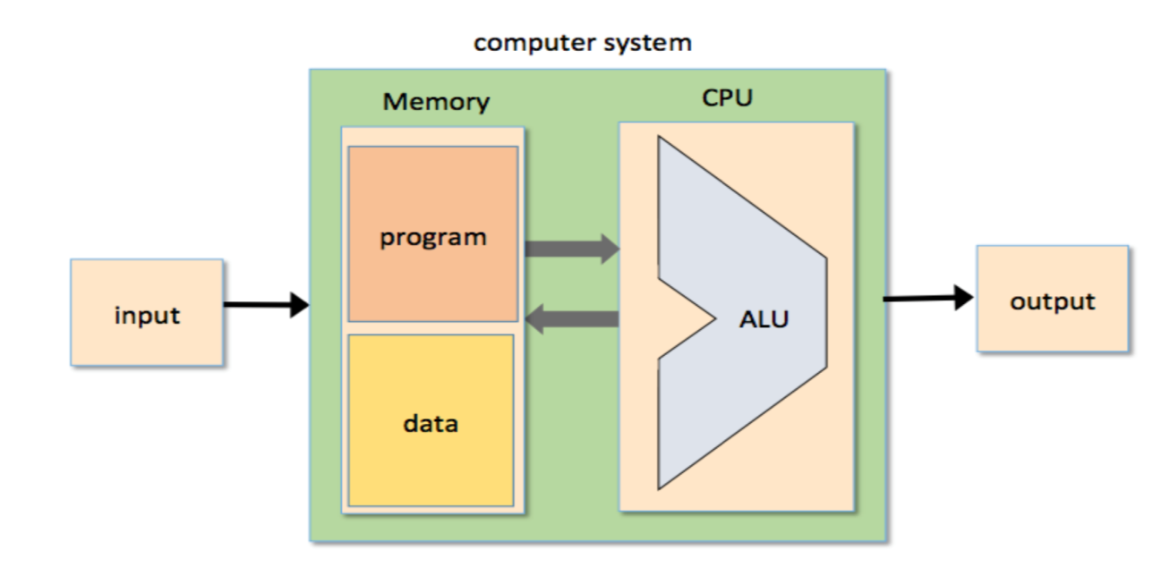
Bilgisayar Mimarisi
Dr. Öğr. Üyesi İhsan PENÇE
Bucak Bilgisayar ve Bilişim Fakültesi
Yazılım Mühendisliği Bölümü

Slide 2
Bilgisayar Mimarisi
Bilgisayar Mimarisi, donanım ve yazılımla ilgili bir dizi standardın bir bilgisayar sistemi veya platform oluşturmak için birbirleriyle nasıl etkileşime girdiğine ilişkin ayrıntılı bir özelliktir.
Kısaca, bir bilgisayar sisteminin tasarlanması ve teknolojilerle uyumluluğunu ifade eder. Kullanıcı, teknoloji ve sistemin neye ihtiyacı olduğunu belirleme ve ardından yukarıdaki ihtiyaçlara göre mantıksal standartlar ve tasarımlar oluşturma sanatı gibidir.

Slide 3
Bilgisayar, kendisine programlama yoluyla komuta edilmiş bir dizi aritmetik yada mantık işlemini otomatik olarak yapabilen bir makinedir. Günümüz bilgisayarları, program adı verilen genelleştirilmiş işlem kümelerini izleme yeteneğine sahiptir.
Mikrobilgisayar terimi merkezi işlem birimi olarak mikroişlemcisi olan bilgisayardır.
Mikrobilgisayar; mikroişlemci, bellek ve giriş/çıkış elemanlarından oluşan bir yapıdır. Çoğu mikrobilgisayar (giriş ve çıkış için bir klavye ve ekranla donatıldığında) aynı zamanda kişisel bilgisayardır (Personal Computer-PC).

Slide 4
Mikroişlemci- Mikrodenetleyici
Bir CPU (merkezi işlem birimi), bir bilgisayarın talimatları yürüten parçasıdır.
Mikroişlemci, merkezi işlem birimi (CPU) fonksiyonlarını tek bir yarı iletken tüm devrede (IC) birleştiren programlanabilir bir sayısal elektronik bileşendir. Yani mikroişlemci, bir CPU'nun tek yongalı bir uygulamasıdır. Bu, CPU'nun yalnızca tek bir çip olduğu anlamına gelir.
Günümüzde genel kullanım için hemen hemen tüm CPU'lar mikroişlemcilerdir denilebilir.
Bir mikrodenetleyici, mikroişlemcinin, kristal osilatör, zamanlayıcılar, seri ve analog giriş çıkışlar, programlanabilir hafıza gibi bileşenlerle tek bir tümleşik devre üzerinde üretilmiş halidir. Pic, STM32.

Slide 5
Mikroişlemci, bilgisayarın kalbi ve beynidir. Veri girişi alır, talimatları yürütür ve bilgileri işler.
Kontrol Birimi (Control Unit)
Aritmetik ve Mantık Birimi (ALU: Arithmetic and Logic Unit)
İşlemcide bulunan birçok ayrı bileşenle birlikte çalışmaktadır.
İşlemcinin görevleri:
  Verilerin ve deyimlerin depolanması için ana belleğin kontrolü,
  İşlemlerin sıralarının kontrolü
  Bilgisayar sisteminin tüm bileşenlerine komutlar vermek
  İşlemlerin yürütülmesini sağlamak.
  Verilerin girilmesi,
  Verilerin belleğe aktarılması,
  Verilerin işlenmesi
  Sonuçların çıktı birimlerine aktarılması
Bu işlemlerin yürütülmesi, işlemcinin diğer birimlerle bağlantısının veriyolları aracılığı ile sağlanması ile mümkün olabilmektedir.

Slide 6
Mikroişlemci, bilgisayarın merkezi işlem birimi olarak çalışır. Mikroişlemci program komut kodlarının, bellekten alınıp getirilerek kodunun çözülmesi ve çalıştırılıp giriş/çıkış birimlerine yansıtılması işlevini yerine getirmektedir. En basit şekli ile bir mikroişlemcinin mimari yapısı kaydediciler (registers), aritmetik-mantık birimi (ALU) ve sistemi eşzamanlı çalıştırıp kontrol eden kontrol biriminden (Control Unit) meydana gelmektedir.
Bilgisayar mimarisi; Bellek, ALU, kaydediciler, I/O birimi, yol arabirimi, kontrol birimi gibi birimlerin tasarlanması, çalışma prensiplerinin öğrenilmesi, verilerin bu birimler arasında taşınması gibi işlemlerin nasıl yapıldığının öğrenilmesi ve bu birimlerin programlanması ile ilgilenir.

Slide 7
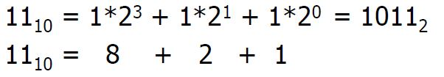
Bilgisayarlar için Sayı Sistemleri
Günümüz bilgisayarları dijital sistemlerdir. Dijital sistemdeki her sinyal AÇIK (ON) veya KAPALI (OFF) şekilde ifade edilir.
Sayıları temsil ederken de açık ve kapalı olma durumu kullanılır. Bu sayede kapalı ve açık 0 ve 1 rakamlarını temsil edebilir.
Bit (Binary Digit) ise ikili sayı olup, bir bit 0 veya 1 değerine sahip olabilir. İkilik sayı sisteminde (Binary) bir örnek şu şekildedir:

Slide 8
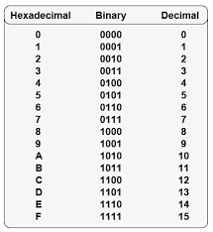
Hexadecimal - On altılı sayı sistemi
5A3₁₆ = 5 · 16² + 10 · 16¹ + 3 · 16⁰
= 5 · 256 + 10 · 16 + 3 · 1
= 1280 + 160 + 3
= 1443₁₀

Slide 9
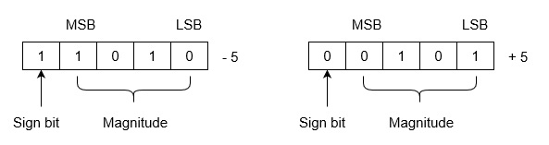
Binary sayılarda işaret
010110₂ = 22₁₀
110110₂ = -22₁₀
1’in Tümleyeni Yaklaşımı (1’s Complement)
1'in tümleyen ikili sayıları İşaretli sayı gösteriminde çok faydalıdır. Pozitif sayılar basitçe İkili sayı (binary) olarak temsil edilir. Pozitif ikili sayı için yapılacak hiçbir şey yoktur. Ancak negatif ikili sayı gösterimi durumunda 1'in tümleyeniyle temsil ederiz. Önce sayıyı pozitif işaretle temsil edip, sonra bu sayının 1'e tümleyeni alınır.
Kolay olarak; Pozitif gösterimdeki bitlerin tersini al.

Slide 10
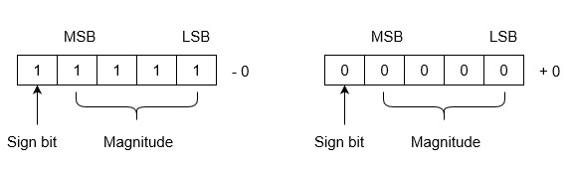
Bu sistemin dezavantajı, 0'ın iki farklı gösteriminin olmasıdır. Birinin -0 (örneğin, beş bitlik kayıtta 11111) ve ikincisinin +0 (örneğin, beş bitlik kayıtta 00000) olmasıdır.

Slide 11
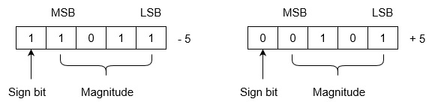
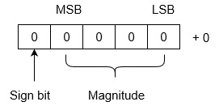
İkinin Tümleyeni Yaklaşımı (2’s Complement)
(-x) = 2^{n} - 1 - x + 1 şeklinde hesaplanır.
Kolay olarak; Pozitif gösterimdeki bitlerin tersini al ve 1 ekle.
Yani, 1’in tümleyenini hesaplayıp +1 eklemek.
Pozitif ikili sayı için yine yapılacak bir şey yoktur.
Sıfırın çift ifade edilmesi sorununu
düzeltmektedir.

Slide 12
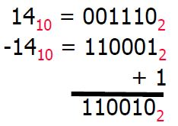
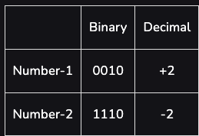
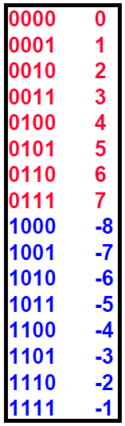

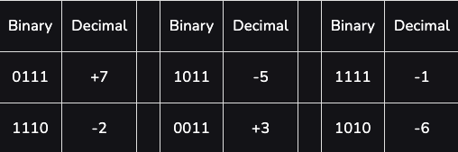

İkinin Tümleyeni Yaklaşımı (2’s Complement)
Bugünkü modern bilgisayarlarda ikinin tümleyeni
gösterimi tercih edilmektedir.

Slide 13
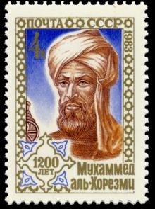
0 rakamı ve Algoritma
On rakamdan oluşan rakamlama sistemi, Harezmi tarafından tanıtıldığı için Arap Rakamları olarak adlandırılır ve 0'ı bulan kişi olarak tanınır. Bu aynı zamanda bilgisayarın çalışma mantığı olan ikilik sisteminde temelidir.
Yine, Algoritma kelimesi, Özbekistan'ın Harezmi, bugünkü Türkmenistan'ın Khiva kentinde doğmuştur. Algoritma sözcüğü Fars âlim Ebu Abdullah Muhammed bin Musa el Harezmi'nin Latince isminden kaynaklanır.

Slide 14
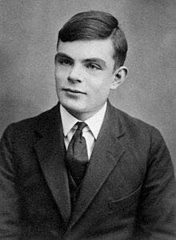
Alan Turing
Alan Turing İngiliz matematikçi, bilgisayar bilimcisi ve kriptolog. Turing, genel amaçlı bir bilgisayar modeli olarak kabul edilebilecek Turing makinesi ile algoritma ve hesaplama kavramlarının resmileştirilmesini sağlayan teorik bilgisayar biliminin geliştirilmesinde oldukça etkili oldu.
Turing, yaygın olarak teorik bilgisayar bilimi ve yapay zekanın babası olarak kabul edilir.
Alan Turing, en eski program bilgisayarlarından biri olan Manchester Mark-1 için yazılım üzerinde çalıştı. Turing, bu makine için Programcı El Kitabı'nın ilk sürümünü yazdı.

Slide 15
Turing, 1936 tarihli makalesinde fikrini "evrensel bir hesaplama makinesi (universal computing machine)" olarak tanımladı, ancak şimdi Evrensel Turing makinesi (Universal Turing machine) olarak bilinmektedir.
İkinci Dünya Savaşı sırasında Turing, İngiltere'nin istihbarat üreten kod kırma merkezinde çalıştı. Burada, Enigma makinesinin ayarlarını bulabilen elektromekanik bir makine tasarladı.

Slide 16
Turing makinesi (Turing machine)
Turing makinesi, karmaşık matematiksel hesapların belirli bir düzenek tarafından yapılmasını sağlayan makinedir.
Turing, sonsuz bir kağıt şerit üzerine yazılan sembolleri okuyan bir makine düşledi. Makine sembolü okuduktan sonra ne yapılacağına, sembolü sil ve/veya yeni sembol yaz, şeridi sağa/sola kaydır, karar verecekti. Bu tür bir Turing makinesi, kurallara bağlı olarak matematiksel problemleri çözebilecekti. Turing, şeridin kendi içinde de kurallar belirlenebileceğini fark etti. Bu tür bir aygıt her türlü matematiksel ve mantıksal işlem sırasının üstesinden gelebilecek ve Evrensel Turing Makinesi yani bilgisayar olabilecekti.

Slide 17
Turing makinesinin çalışma prensibi
Turing makinesinin çalışma prensibi incelenirse;
Turing makinesi her adımda:
O anda kafanın görmekte olduğu sembolü okur.
Geçiş tablosunda okuduğu sembol ve o anki durumunu içeren bir girdi arar:
Eğer öyle bir girdi bulursa, yazılacak sembolü yazar veya kafasını hareket ettirir ve yeni duruma geçer. Makine, yeni durum ve kafanın okuduğu yeni sembol ile çalışmaya devam edecektir.
Eğer öyle bir girdi bulamaz ise, durur.

Slide 18
Makinede yapılabilecek işlemler
Yazmak
Okumak
Bandı ileri sarmak
Bandı geri sarmak
şeklinde sıralanabilir.

Slide 19
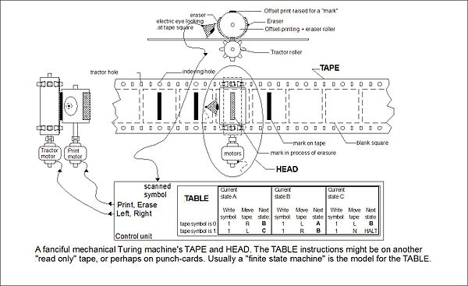

Slide 20
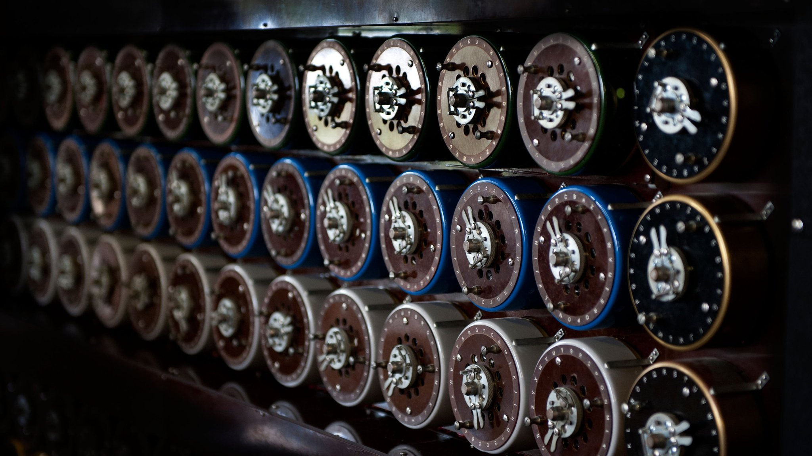

Slide 21
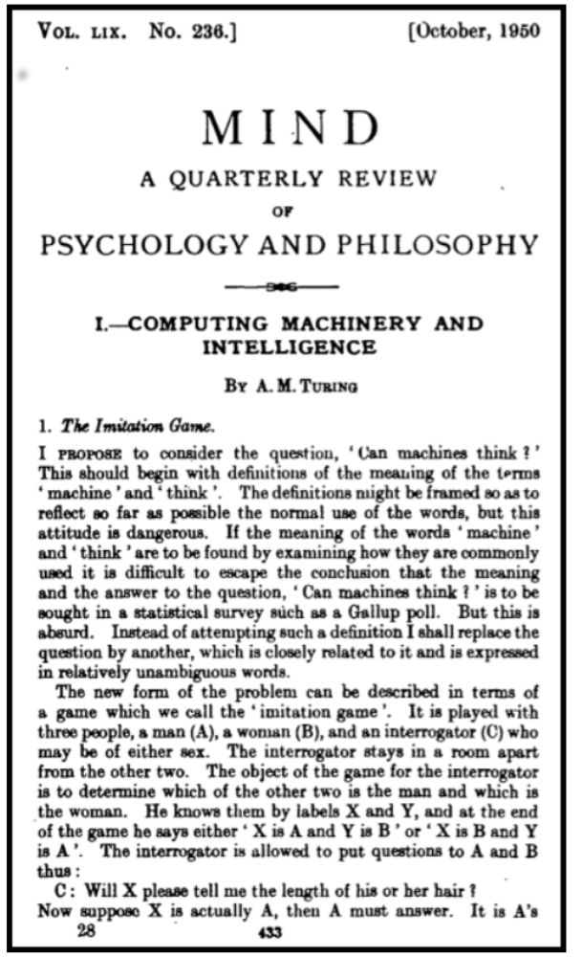
Turing testi, ilk olarak 1950 yılında Mind adlı felsefe dergisinde ünlü İngiliz matematikçi ve bilgisayar bilimcisi Alan Turing’in “Computing Machinery and Intelligence” başlıklı ünlü makalesinde söz edilmiştir.
Bu çalışma yapay zeka alanının başlangıcı kabul edilir.

Slide 22
Turing testi; yapay zekanın, varsayılan koşullar altında insani tepkileri taklit edip edemeyeceğini ölçmek için kullanılır ve her biri ayrılmış ve yalıtılmış üç farklı terminal odada uygulanır.
Birinde yapay zeka, diğer ikisinde ise iki insan yer alır. Bunlardan biri sorgulayan, diğeri ise yapay zeka ile beraber katılımcı olandır. Belirli bir sürede sorulan belirli sayıdaki sorulara cevap aranırken, insan ve yapay zeka kıyaslanır.
Turing testi, bir insanın, sorulara cevap veren kişinin yapay zeka olup olmadığını tespit etmesine odaklanır.

Slide 23
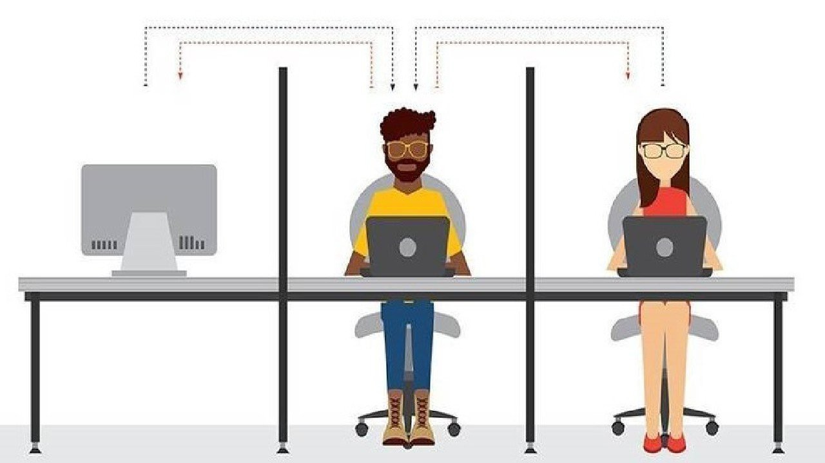
Sorgulayıcının soruları ve daha önemlisi aldığı yanıtlar, tamamen ses gizlenerek, yani ya bir klavye sisteminde yazılarak veya bir ekranda gösterilerek verilir. Sorgulayıcıya bu soru-cevap oturumunda elde edilen bilgiler dışında her iki taraf hakkında hiçbir bilgi verilmez. Dizi halinde tekrarlanan testler sonucunda sorgulayıcı, tutarlı bir şekilde insanı saptayamadığı takdirde makine Turing testini geçmiş sayılır.

Slide 24
Turing-complete
Hesaplanabilirlik teorisinde, bir veri işleme kuralları sisteminin (bir bilgisayarın talimat seti, bir programlama dili veya bir hücresel otomat gibi), herhangi bir Turing makinesini simüle etmek için kullanılabiliyorsa, Turing-tam (Turing-complete) veya hesaplama açısından evrensel olduğu söylenir.
Bu durum, bu sistemin diğer veri işleme kural kümelerini tanıyabileceği veya karar verebileceği anlamına gelmektedir.
Günümüzde neredeyse tüm programlama dilleri Turing-tam özellik göstermektedir.

Slide 25
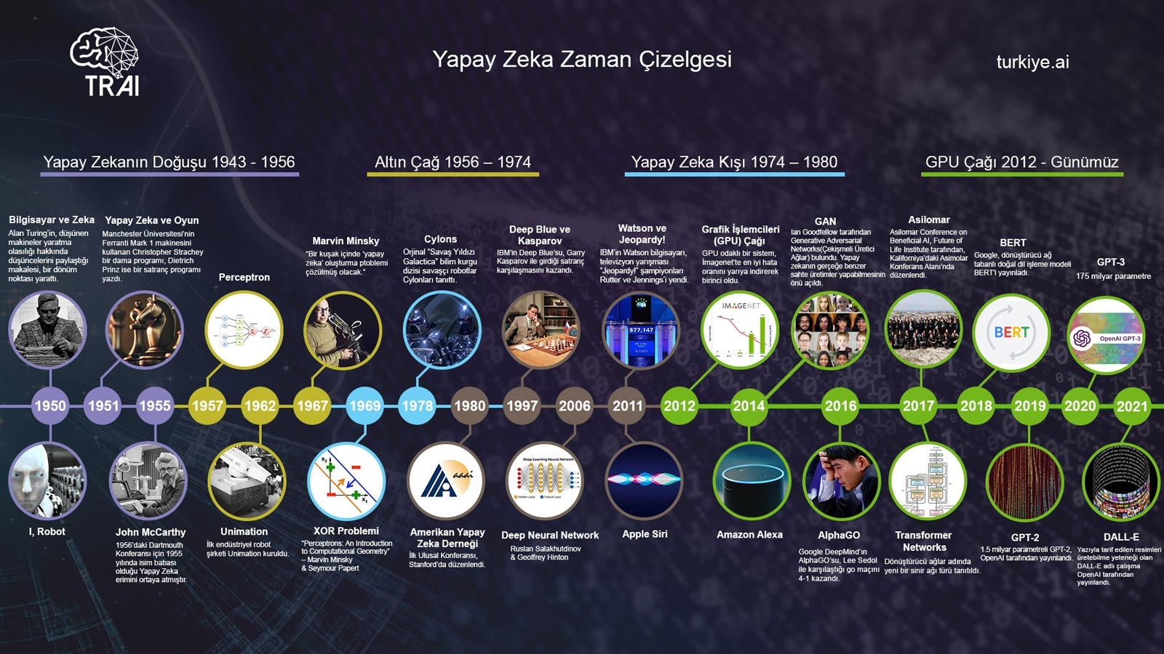

Slide 26
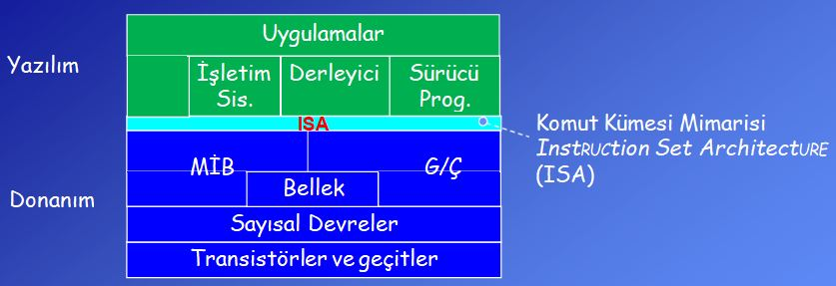
Bilgisayar Mimarisi (Computer Architecture)
Bilgisayar Mimarisi, donanım ve yazılım arasındaki arayüzü oluşturur.
Komut kümesi mimarisi (ISA) bir bilgisayar donanımının, alt düzey programcıya (sistem programlarına) görünen yüzüdür.
ISA, makine dili komutları, programcıya görünen saklayıcıları ve işlemcinin doğal veri yapılarını içerir.

Slide 27
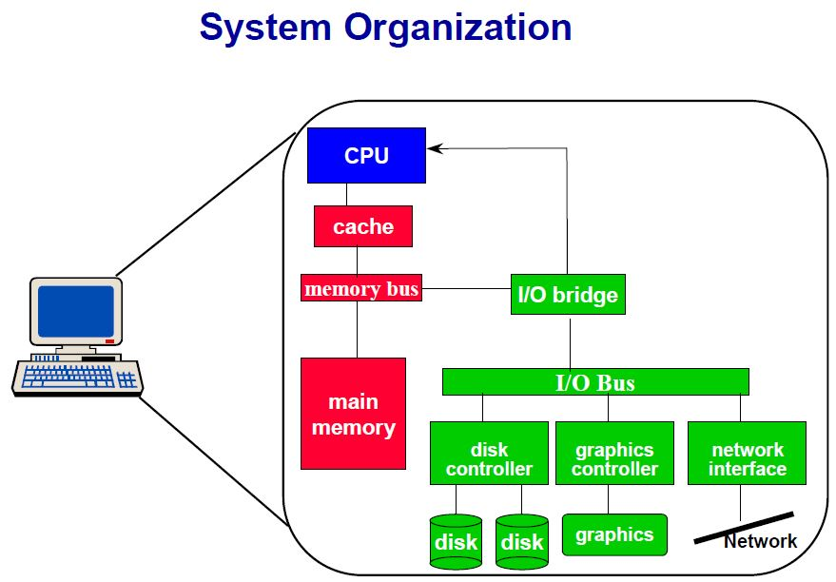

Slide 28
Veriyolu (BUS)
Veriyolu, bir bilgisayara bağlı bileşenler veya cihazlar arasındaki bağlantıdır.
Bilgisayar bileşenlerinin birbirlerine bağlanmalarındaki en önemli yöntem “veriyolu (bus)” olarak adlandırılan birimlerin kullanımıdır.
Veriyolu, üzerine değişik bileşenlerin bağlanabilmelerine imkan verebilen, birbirine paralel elektrik iletkenlerinin biraraya gelmeleri ile oluşmaktadır.
Veriyolları:
  Veri sinyallerini,
  Verilerin adres sinyallerini,
  Kontrol sinyallerini
  Gücü
iletirler.
İki temel veriyolu türü vardır:
  İç Veriyolu (Internal bus): İşlemcinin içinde bulunmakta ve işlemci tasarımının bir parçasıdır.
  Dış Veriyolu (External bus): Ayrı donanım elemanlarını birbirine bağlamak için kullanılmaktadır.

Slide 29
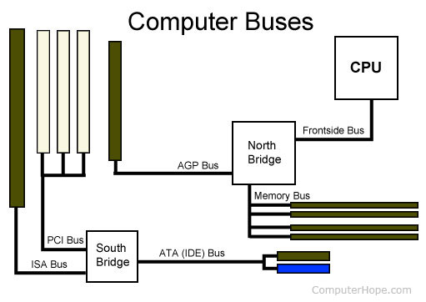

Slide 30
İşlemcinin data veri yolu (data bus) ve adres yolu (address bus) genişliği önemli kavramlar arasında gelmektedir. Veri yolu (bus); sinyalleri taşımak için tasarlanmış bağlantılar dizisidir.
Mikroişlemcinin yolu denildiğinde ilk akla gelen, veri göndermek ve almak için kullanılan tel kümesidir. Birim zamanda ne kadar çok sinyal gönderilebilirse, o kadar çok veri transfer edilebilir ve veri yolu o kadar hızlı olur.

Slide 31
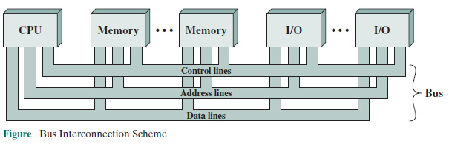

Slide 32
Veri yolundan tamamen farklı olan adres yolu, verinin gönderileceği veya alınacağı bellek konumunu bildiren adresleme bilgisini taşıyan bir dizi telden oluşur.
Veri yolunda olduğu gibi adres yolundaki her bir telde yalnızca tek bir bitlik bilgi taşır. Bu tek bit, söz konusu adresin tek bir basamağını oluşturur.
Bu nedenle, tel sayısı arttıkça adreslenecek toplam bellek miktarı da artar. Adres yolunun genişliği, bir yonganın adresleyebileceği maksimum RAM miktarını belirler.

Slide 33
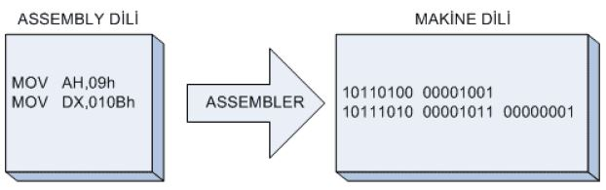
Assembly programlama dili düşük seviyeli bir dil olup Assembly dili ile program yazarken kullanılan bilgisayarın donanımsal özelliklerinin bilinmesi gerekir. Yazılan program kullanılan mikroişlemcinin yapısına bağlıdır.
Assembly dili ile program yazarken programcı doğrudan bilgisayarın işlemcisi ve hafızası ile uğraşır. Anabellekteki (RAM’deki) ve işlemci kaydedicilerindeki (registers) değerleri doğrudan değiştirebilme imkanı vardır.
Yüksek seviyeli dillerle karşılaştırıldığında assembly dilinde yazılan programlar daha hızlıdır ve bellekte daha az yer kaplar. Buna karşılık program yazmak yüksek seviyeli dillerde daha kolaydır.

Slide 34
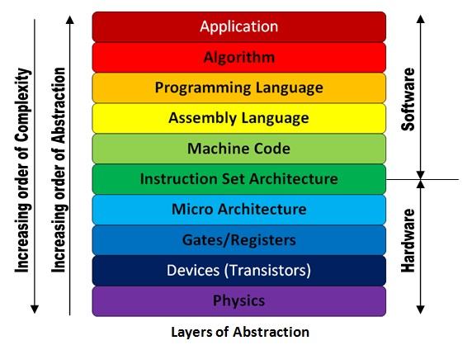
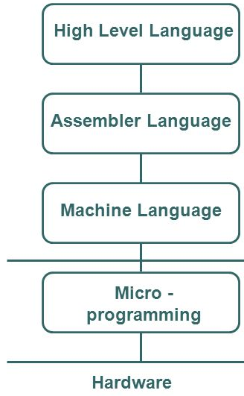

Slide 35
Mikrokod
Veriyolu mantığını kontrol etmek için basitleştirilmiş komutlara mikrokod denilir ve bu tip bir uygulama mikroprogramlı uygulama olarak bilinir.
Bir mikroprogramlı sistemde işlemcinin komut kodlarının her birine karşılık gelen mikrokod komut gruplarını içeren belleği (tipik olarak ROM) vardır.
Bir makine kodu işlemciye eriştiğinde, işlemci kodun daha basit komutçuklara ayrılmış dizilerini icra eder. İçerisinde mikrokod bulunduran ROM bellek, ana bellekten çok daha hızlı olduğu için, mikrokod bellekteki komut serisi fazla hız kaybetmeksizin dahili sistemde yürütülebilir.

